Slide 1

实体链接项目
魏博
鹏华基金 金融科技部 智能研究分析小组
本：数学系 哈尔滨工业大学
硕：数据科学方向 深圳大学高等研究院

Slide 2

1. 项目目的
2. 所需技术、支持
3. 项目汇总
4. 致谢

Slide 3
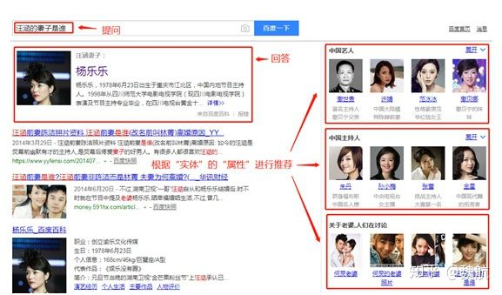
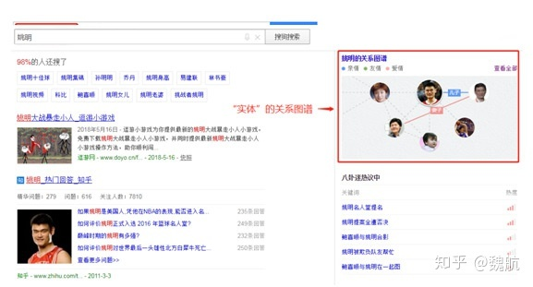
一、项目目的
什么是实体链接？
实体连接(Entity Linking)就是在给定文本和其中提及了实体的序列后，明确这些序列提及的是图谱/知识库中的哪一个实体(或不存在这样的实体）。
那什么是知识图谱？

Slide 4
一、项目目的
实体链接的应用场景是什么？
我们的数据库中目前有200w左右的新闻数据，这些新闻数据有以下的结构：
{"text_id":“20200302/NW0001-519991885.txt",
“text”:“阳光城中村是四川柏阳市的一个楼盘，风景很好。阳光城在2012年发布的股票涨势很好，值得股民长期投资，未来趋势一片看好。渤海汽车发布公告称，其与太平洋保险股份有限公司的合作将继续，携手合作，持续共赢。",
“stocks_name”:“阳光城”、”渤海汽车”}
我们仅仅知道这份新闻是由“阳光城”和“渤海汽车”发布的，但是涉及了哪些具体的公司，却只能由人工来逐份评判，这样效率太低。
如果靠计算机的话，我们有什么具体的方案呢？效果如何？

Slide 5
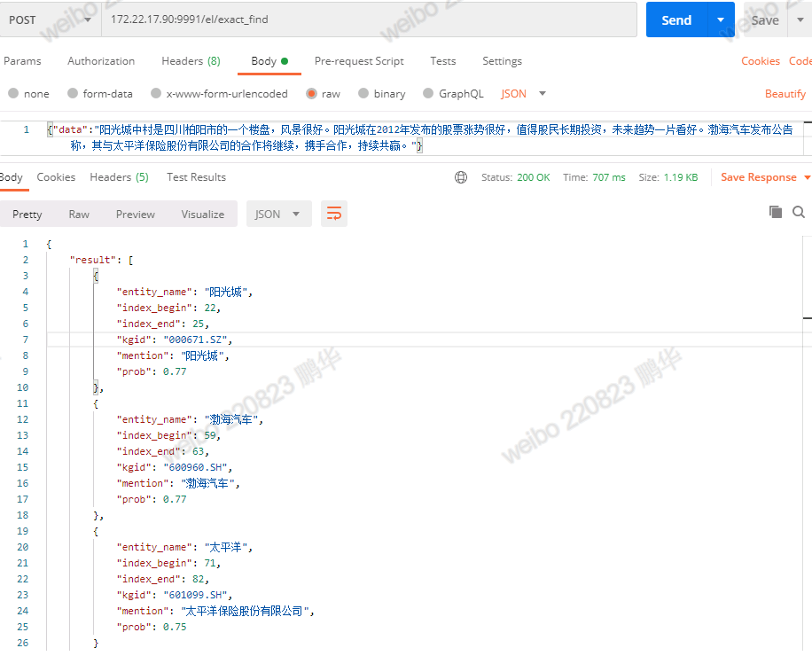
我们期望的效果：

Slide 6
二、所需的技术、支持
材料：
"text":"阳光城中村是四川柏阳市的一个楼盘，风景很好。阳光城在2012年发布的股票涨势很好，值得股民长期投资，未来趋势一片看好。渤海汽车发布公告称，其与太平洋保险股份有限公司的合作将继续，携手合作，持续共赢。 "
正则匹配
正则匹配可以根据已有的模式字符，在一个文段中输出匹配出的结果。
例如：
模式串 = “阳光城|太平洋.*?公司|渤海汽车”
result: = “阳光城(0,3)”,”阳光城(22,25)”, “渤海汽车 (59,63) ”,”太平洋保险股份有限公司(71,82)”
优点： 简单 、结果可预期 缺点：需要精准的数据、当识别数大时，很慢、没有泛化性
AC自动机
AC自动机采用了字典树+KMP字符串匹配算法，极大的加速了识别，但是，仍然具有正则匹配方案的缺点。
采用以上两种方案，在实现上，仍有问题：
其一，没有一个精准的公司名称库以供识别。
其二，即使识别到了，识别结果也会存在歧义或者名称识别不全。

Slide 7
二、所需的技术、支持
构建公司名称库以供识别
材料：{"text_id":“20200302/NW0001-519991885.txt",
"text":"阳光城中村是四川柏阳市的一个楼盘，风景很好。阳光城在2012年发布的股票涨势很好，值得股民长期投资，未来趋势一片看好。渤海汽车发布公告称，其与太平洋保险股份有限公司的合作将继续，携手合作，持续共赢。 "
“stocks_name”:“阳光城”、“渤海汽车”}
上述类型的材料，我们有200w条。
200w新闻
7000多个stockname
字面相似度算法
提取每一个stock_name下的text
每一个stock_name下的alis列表
名称库
人工筛查
识别text中的实体

Slide 8
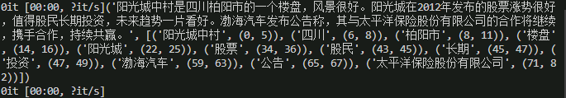
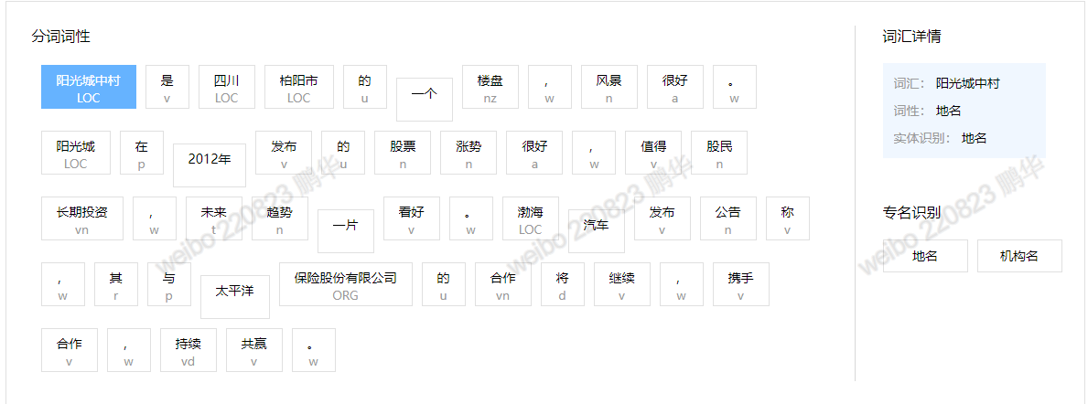
二、所需的技术、支持
问题二： 实体识别边界不全
命名实体识别（NER）是自然语言处理的基础技术之一，它可以构建一个识别特定特征序列的模型。
我们训练了一个具有较高精准度的文本名词识别模型，它可以抽取文本中的词语。
利用这个模型对文段进行分词，制定一些策略，与AC自动机匹配同时进行，就可以保证实体边界不全的问题。网上也有一些可以使用的api接口，但是速度较慢且效果不太好。比如：

Slide 9
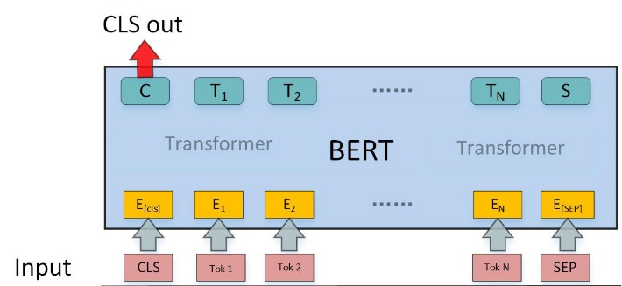
二、所需的技术、支持
问题三： 消歧
"text":"阳光城中村是四川柏阳市的一个楼盘，风景很好。阳光城在2012年发布的股票涨势很好，值得股民长期投资，未来趋势一片看好。渤海汽车发布公告称，其与太平洋保险股份有限公司的合作将继续，携手合作，持续共赢。 "
如何将“阳光城” 识别出来而不识别出来“阳光城中村”，这将是我们这个任务主要的挑战，也是未来主要不断改进的部分。
于此，我们利用了Bert模型的一个预训练任务—NSP任务。在bert模型中，[CLS]位置的向量有独特意义，可以用于预测上下文关系。
我们同时输入“阳光城”的摘要文本和待识别文本。分别取对应的[cls]位置的向量，通过两层线性层，sigmoid后得到一个概率。
Text [cls] 阳光城中村是四川········风景很好 。

Slide 10
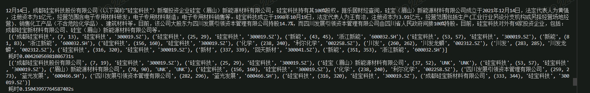
三、项目汇总
成果一：名词性分词模型 -> 用于提取输入文段的词语
成果二：结合分词模型的AC匹配机 -> 用于提取输入文段的机构名
纯ac自动机结果
加入分词模型后结果

Slide 11
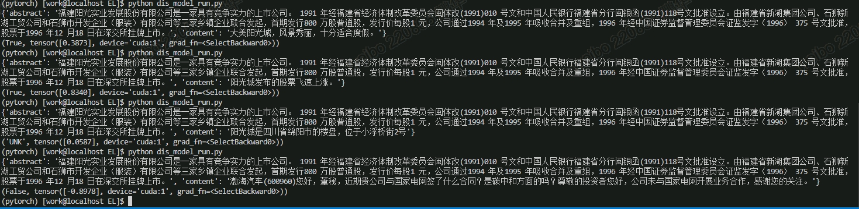
成果三：得到了一个金融实体消歧模型
结合以上的成果，我们制作了金融实体识别的服务！

Slide 12
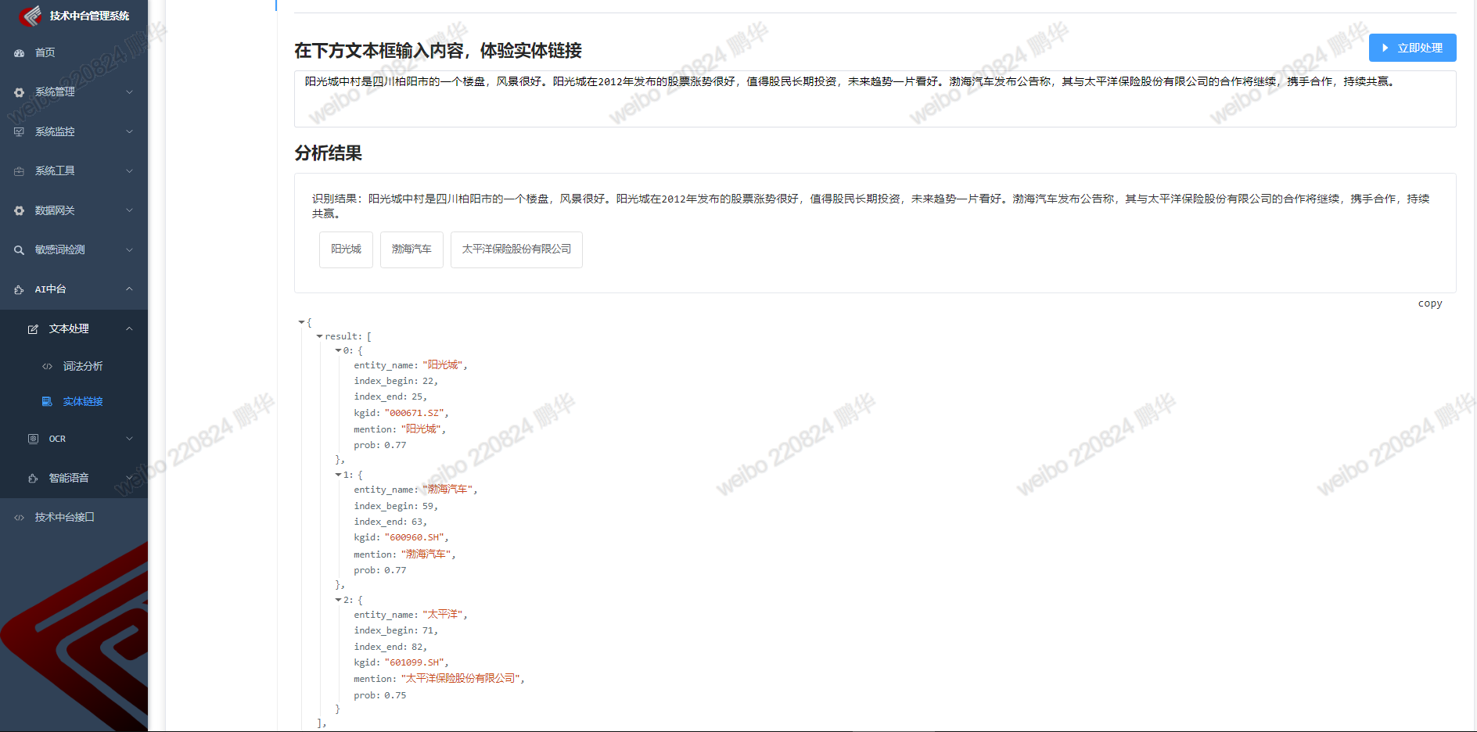
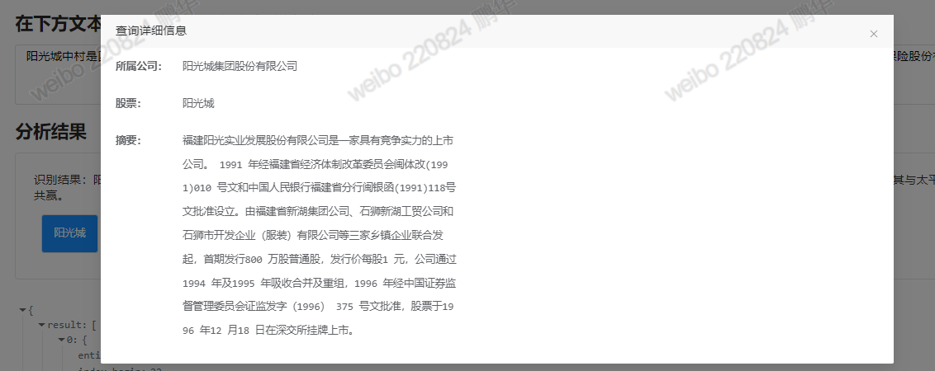

Slide 13
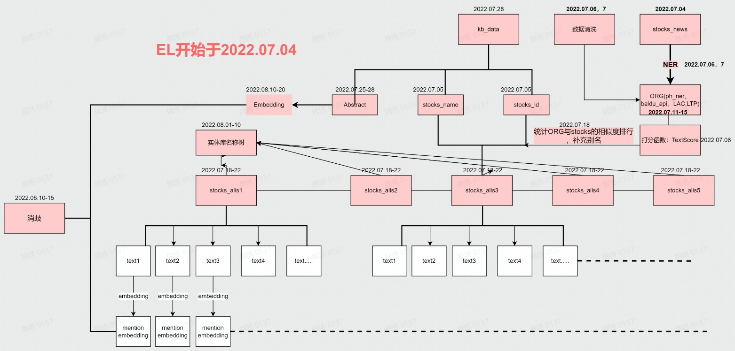
四、致谢
2022.06.06 – 2022.08.25

Slide 14


